Slide 1
Prediksi lalu lintas pada weekend di Jalan Raya Pajajaran - Bogor
Faddli Lindra Wibowo

Slide 2
TABLE OF CONTENTS
01
02
03
04
06
Business Understanding
Data Understanding
05
Modeling
Evaluation
Results
Reference

Slide 3
01
Business Understanding

Slide 4
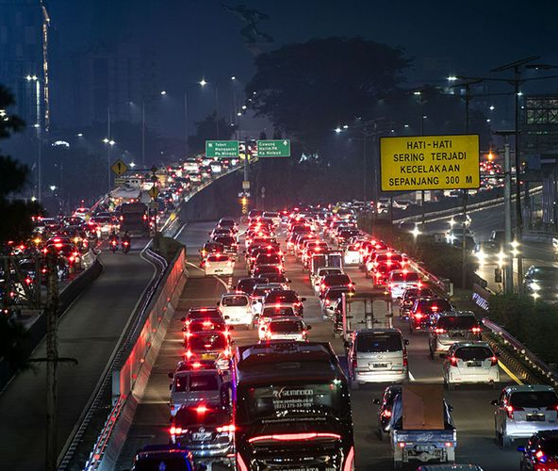
Problem Statement
Kota Bogor berdasarkan penelitian Global Traffic Scorared 2021 menempati posisi kelima kota termacet di Indonesia

Slide 5
Dampak Kemacetan Lalu Lintas
Kerugian Waktu
Pemborosan Energi
Polusi Udara
Stres Pengguna Jalan
Karena kecepatan perjalanan yang rendah
Karena pada kecepatan rendah konsumsi bahan bakar lebih tinggi
Karena pada kecepatan rendah konsumsi energi lebih tinggi
Karena kecepatan perjalanan yang rendah dapat meningkatkan stress pengguna jalan

Slide 6
Data Source
Dataset yang digunakan pada projeck ini adalah crowdsourced/user generated data program Waze for Cities dari Waze. Dataset yang digunakan dalam mengerjakan mini project, yaitu aggregate_median_jams kota Bogor. Data tersebut merupakan hasil agregat dari raw data yang dirilis oleh Waze. Data agregat tersebut memiliki rentang waktu 6 Juli 2022 hingga 6 September 2022

Slide 7
Challenge
Menentukan algoritma machine learning yang sesuai untuk predictive
Menentukan metrics yang digunakan untuk prediksi
Data berukuran besar

Slide 8
Methodology
Predictive analysis (machine learning model) untuk memprediksi lalu lintas pada weekend di Jalan Raya Pajajaran - Bogor

Slide 9
Business Benefits
Waktu perjalanan lebih efisien
Menghemat bahan bakar
Meningkatkan produktivitas
Meningkatkan kualitas udara
Mengurangi stres dan risiko kecelakaan
Meningkatkan kenyamanan
Meningkatkan mobilitas

Slide 10
Methodology
Predictive analysis (machine learning model) untuk memprediksi lalu lintas pada weekend di Jalan Raya Pajajaran - Bogor

Slide 11
Expected outcomes
Machine learning model
Machine learning model untuk memprediksi lalu lintas pada weekend di Jalan Raya Pajajaran - Bogor

Slide 12
02
Data Understanding

Slide 13
Data Understanding
Dataset yang digunakan dalam mengerjakan mini project, yaitu aggregate_median_jams kota Bogor. Data tersebut merupakan hasil agregat dari raw data yang dirilis oleh Waze
Data agregat tersebut memiliki rentang waktu 6 Juli 2022 hingga 6 September 2022
Data memiliki atribut time, kemendagri kabupaten kode, kemendagri kabupaten nama, street, level, median length, median delay, median speed kmh, total records, id , date, dan geometry
Deskripsi Level
0 = free flow speed to 80% of free flow speed
1 = 80% to 61% of free flow speed
2 = 60% to 41%
3 = 40% to 21%
4 = 20% to 1%
5 = blocked road

Slide 14
Data Cleansing and Preprocessing
Cek Data Null dan hapus dan Nul
Cek data duplikat dan hapus
Hapus kolom yang tidak diperlukan
Data selesai di bersihkan dan siap digunakan
Filter data berdasarkan nama jalan dan hari weekend
Menentukan weekend dan weekday

Slide 15
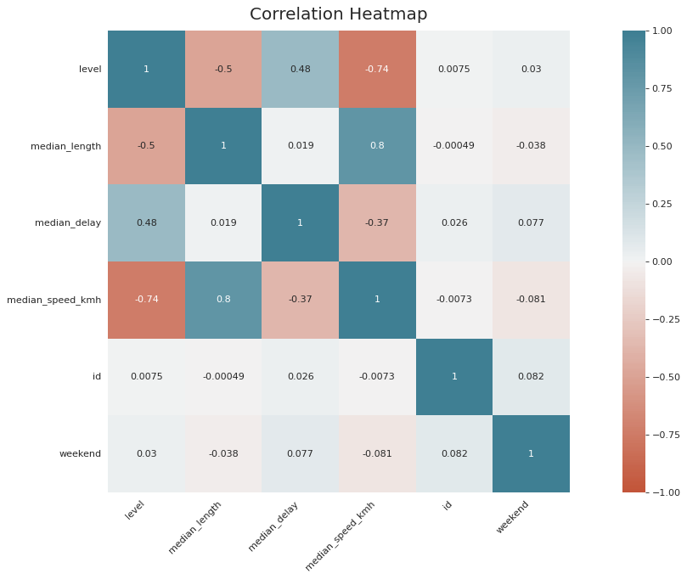
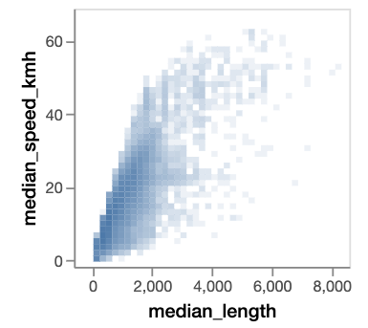
EDA (Exploratory Data Analysis)
Korelasi Heatmap menunjukkan bahwa median_speed_kmh memiliki korelasi sebesar 0.8 dengan median length

Slide 16
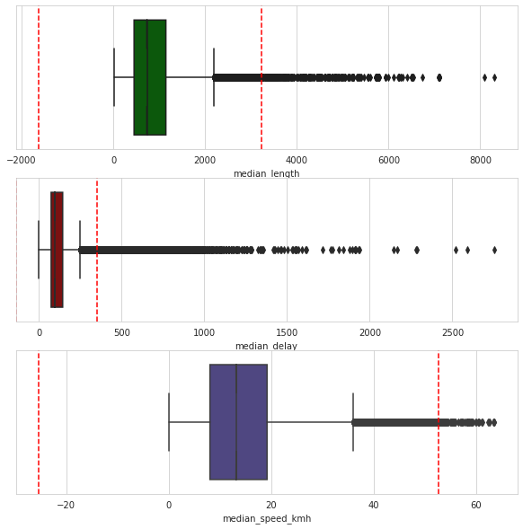
EDA (Exploratory Data Analysis)
Garfik yang menunjukkan tingkat outlier pada median_delay, median_speed_kmh dan median_length

Slide 17
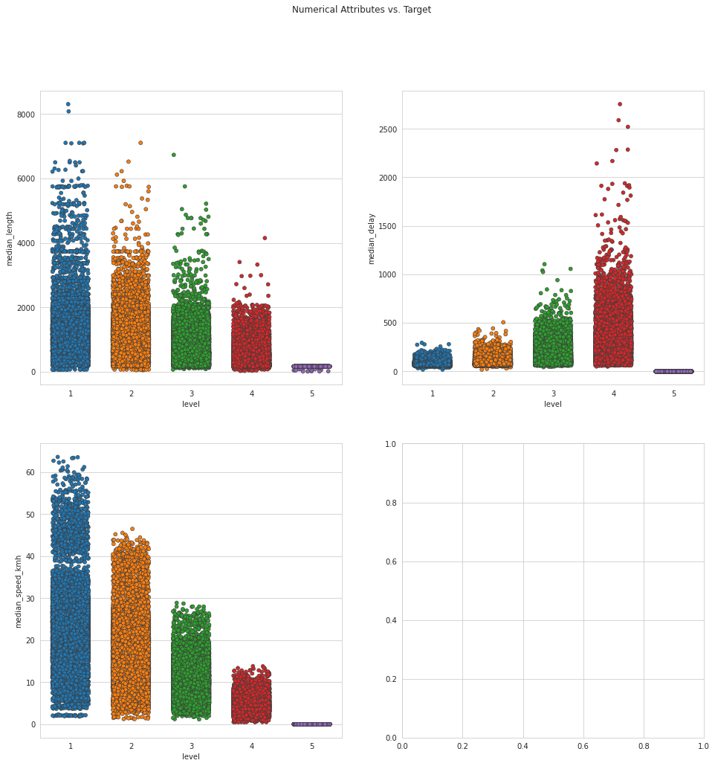
EDA (Exploratory Data Analysis)
Perbandingan level dengan median_delay, median_speed_kmh dan median_length

Slide 18
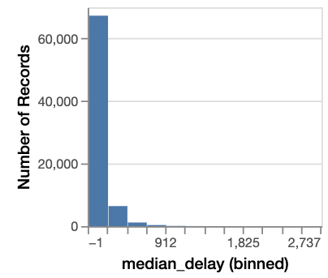
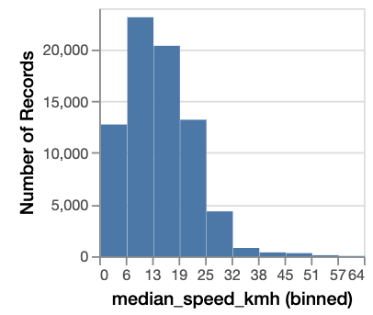
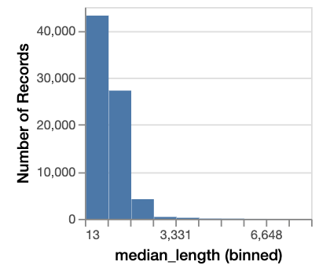
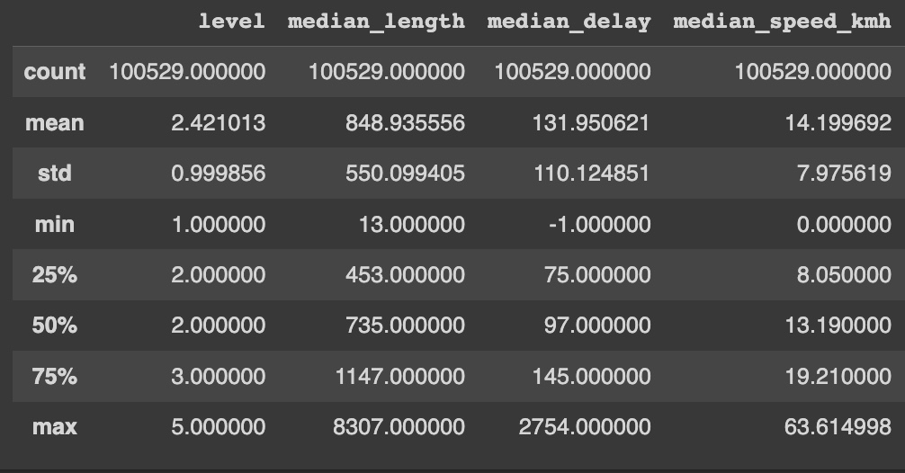
EDA (Exploratory Data Analysis)
Tabel yang menampilkan deskripsi dari data median_delay, median_speed_kmh dan median_length. Mencakup jumlah data, mean, standar deviasi, data minimum dan maximum

Slide 19
03
Modeling

Slide 20
Machine Learning Model
Filter data yang digunakan adalah nama jalan Raya Pajajaran dan hari weekend
Pada machine learning modeling menggunakan atribut time (ds) dan median_speed_kmh (y)
Library menggunakan Neuralprophet
Frekuensi dataset adalah ‘1 jam’.
Epoch yang digunakan 500
Batch_size = 512
Jumlah of hidden layer = 8 dan Dimension of hidden layers = 4
learning_rate=0.01

Slide 21
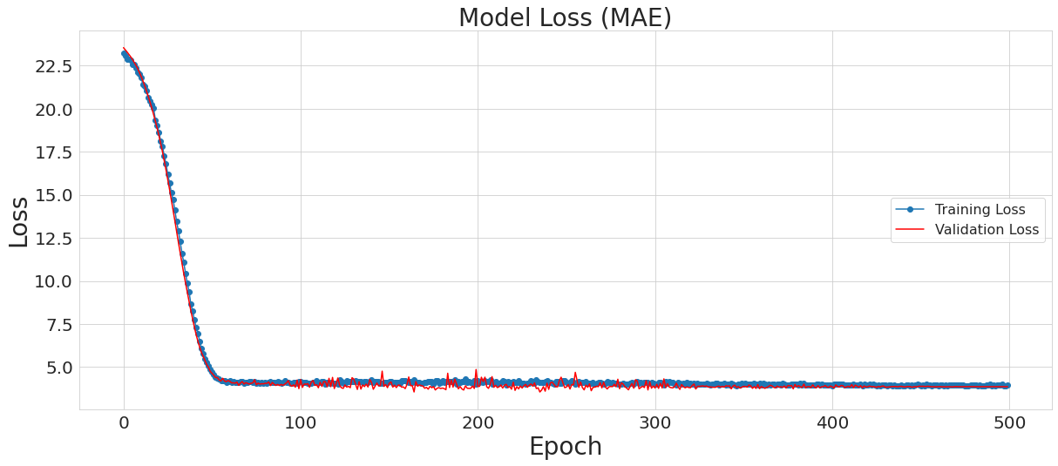
Training dan Validation Loss
Grafik menunjukkan hasil yang cukup bagus dimana antar train dan validation loss memiliki nilai yang tidak jauh berbeda. Nilai Loss menurun hingga nilai 3.8 dari epoch 50 dan stabil sampai epoch 500

Slide 22
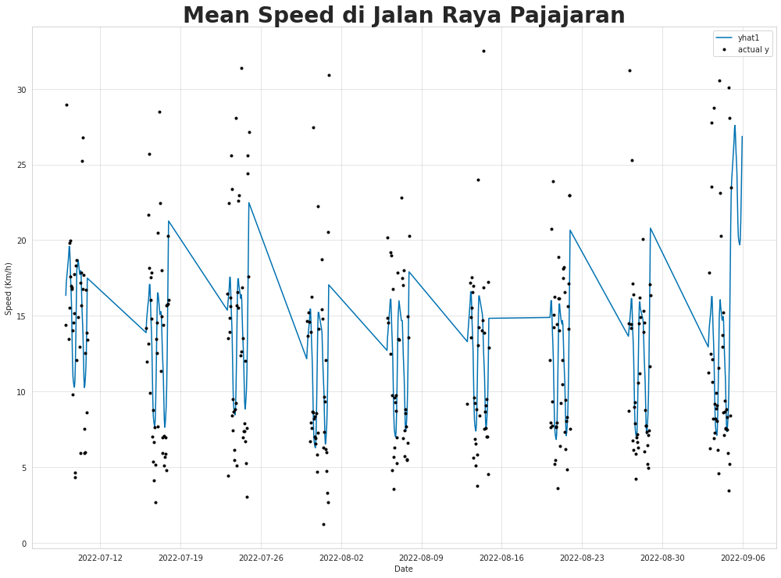
Grafik menunjukkan data aktual dan data prediksi menggunakan neuralprophet.

Slide 23
04
Evaluation

Slide 24

Mean Absolute Error (MAE)
MAE atau Mean Absolute Error menunjukkan nilai kesalahan rata-rata yang error dari nilai sebenarnya dengan nilai prediksi. MAE sendiri secara umum digunakan untuk pengukuran prediksi error pada analisis time series. Hasil MAE dari modeling machine learning prediksi lalu lintas pada weekend sebesar 3,97 dimana hasil ini sudah bagus
Rumus dari MAE sendiri didefinisikan sebagai berikut :
Y ' = Nilai Prediksi
Y = Nilai Sebenarnya
n = Jumlah Data

Slide 25
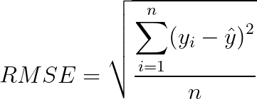
Root Mean Square Error (RMSE)
Root Mean Square Error (RMSE), adalah jumlah dari kesalahan kuadrat atau selisih antara nilai sebenarnya dengan nilai prediksi yang telah ditentukan. Hasil RMSE dari modeling machine learning prediksi lalu lintas pada weekend sebesar 5,13 dimana hasil ini sudah bagus
Rumus formula RMSE adalah sebagai berikut:

Slide 26
05
Result

Slide 27
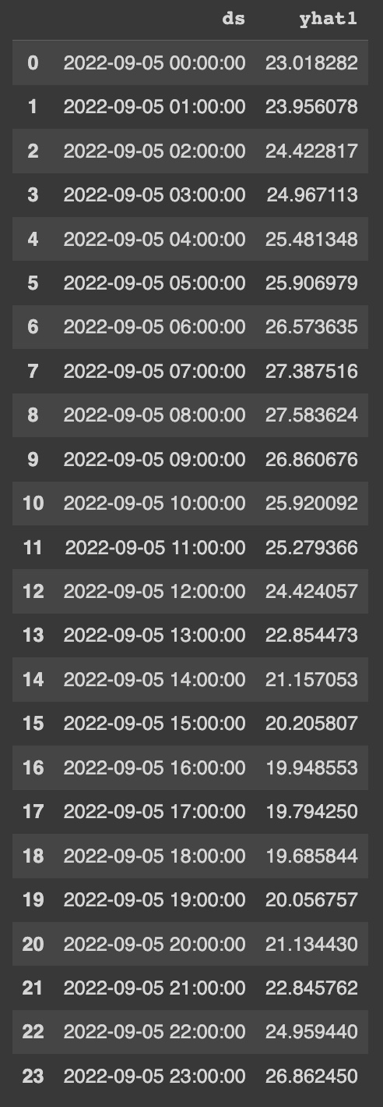
Hasil Prediksi Untuk 1 Hari Ke depan
Tabel menunjukkan prediksi untuk 1 hari kedepan yaitu pada tanggal 05-09-2022 (Senin). Pada tanggal tersebut dimulai pada jam 00.00 sampai jam 23.00.
Hasil prediksi yaitu kolom yhat1 menunjukkan speed dalam satuan km/h. Kecepatan tidak ada menunjukkan dibawah angka 10 yang berarti ada kemacetan

Slide 28
06
Reference

Slide 29
Reference
https://news.detik.com/berita-jawa-barat/d-5894932/bogor-jadi-kota-termacet-kelima-di-indonesia-begini-respons-bima-arya. Download Apps Detikcom Sekarang https://apps.detik.com/detik/
https://id.wikipedia.org/wiki/Kemacetan
https://neuralprophet.com/contents.html
https://www.kaggle.com/code/manovirat/timeseries-using-prophet-hyperparameter-tuning
https://www.amazon.com/Python-Data-Cleaning-Cookbook-techniques/dp/1800565666

Slide 30
Terima Kasih
DO YOU HAVE ANY QUESTIONS?
bfaddly@gmail.com
https://github.com/FaddliLWibowo?tab=repositories

